Slide 1
INTRODUCTION À
L’ANALYSE DE LA QUALITÉ
DE L’EAU DE BOISSON
Alternatives à l'analyse
2021 | JUIN

Slide 2
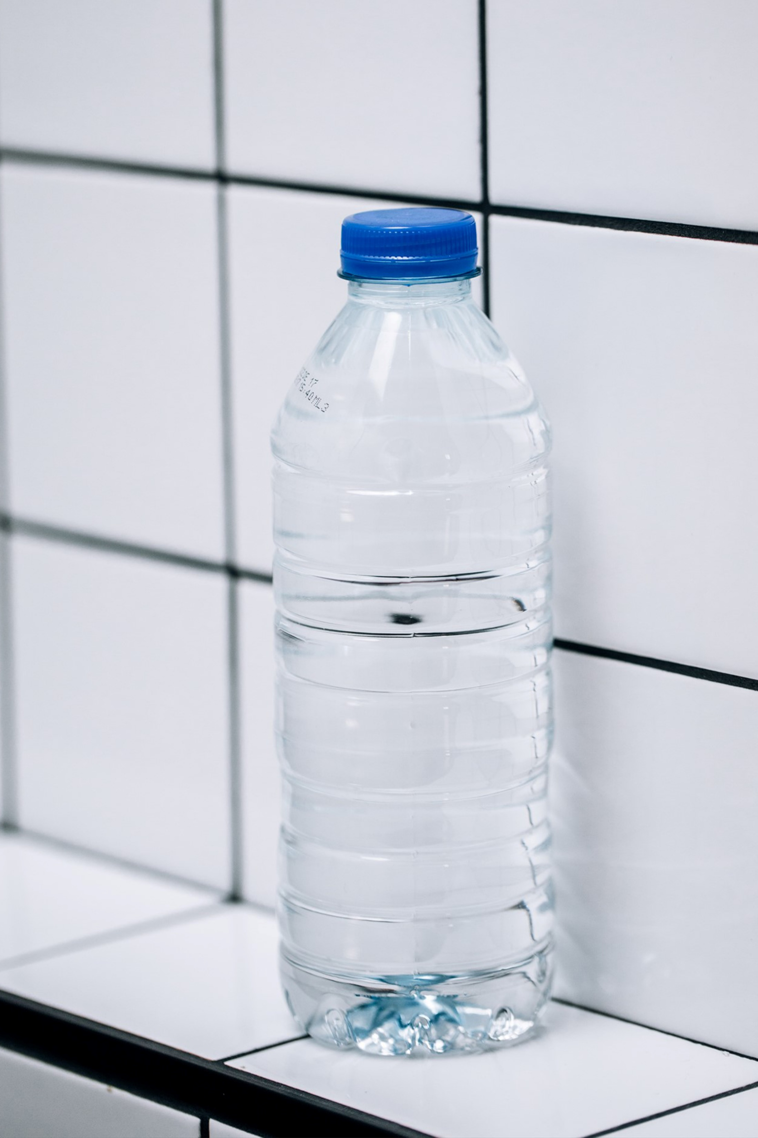
Introduction
Pourquoi ne devriez-vous PAS boire l'eau figurant à l'écran ?
Source : Envato Elements
Notes:
La bouteille n'est pas hermétiquement fermée
Vous ne savez pas d'où provient l'eau
Même si l'eau a l'air propre, nous ne pouvons pas en être certains

Slide 3
RÉSULTATS
D’APPRENTISSAGE
Expliquer l'objectif de l'AQEB
Expliquer les différentes options d'analyse
Expliquer les avantages et les limites des différentes stratégies d'analyse

Slide 4
Introduction à l'AQEB
Quels sont les différents moyens de déterminer la qualité d'une eau de boisson ?
Notes:
Posez la question

Slide 5
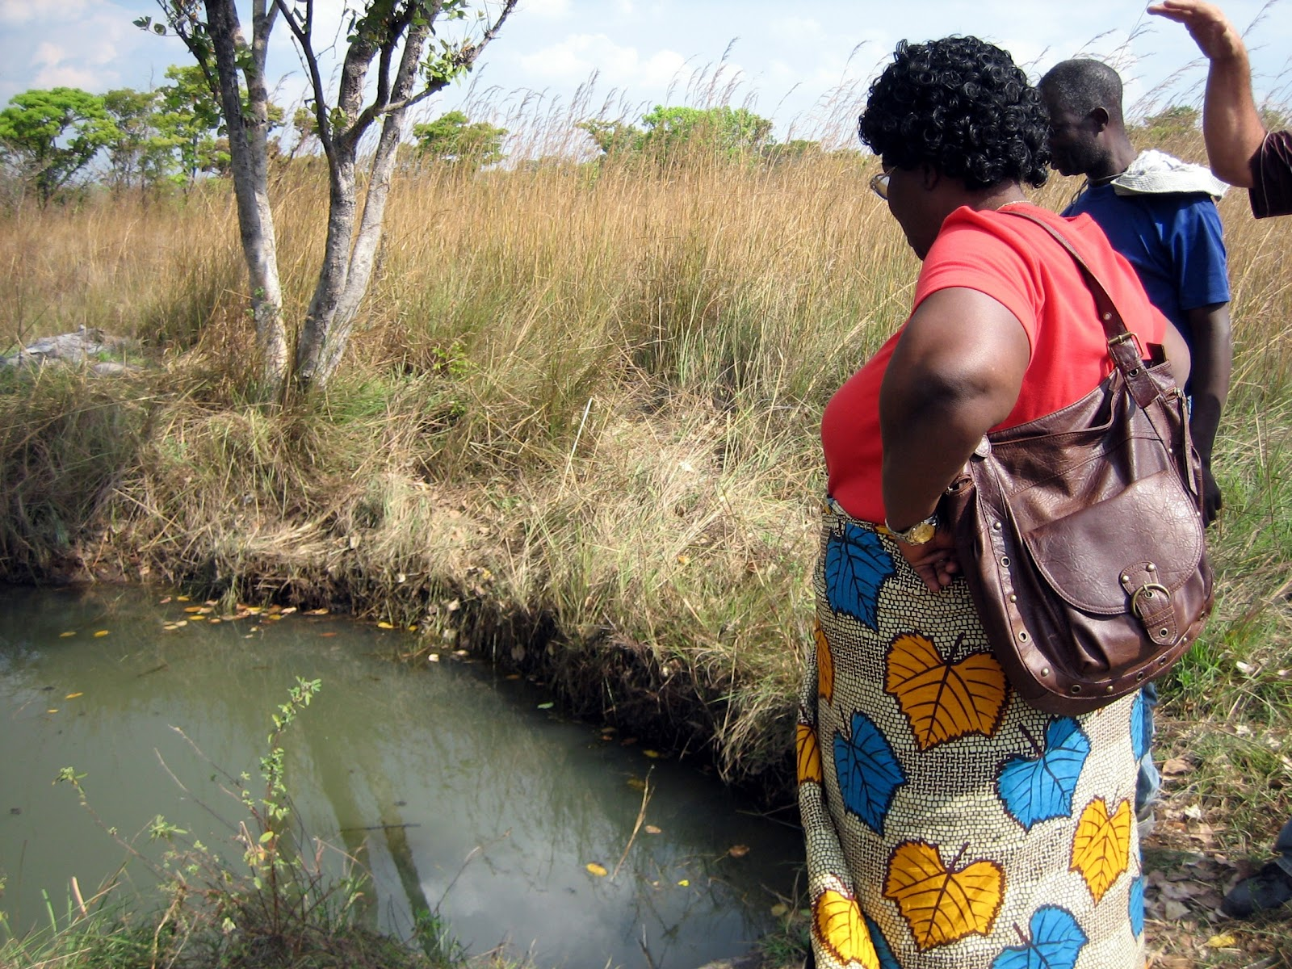
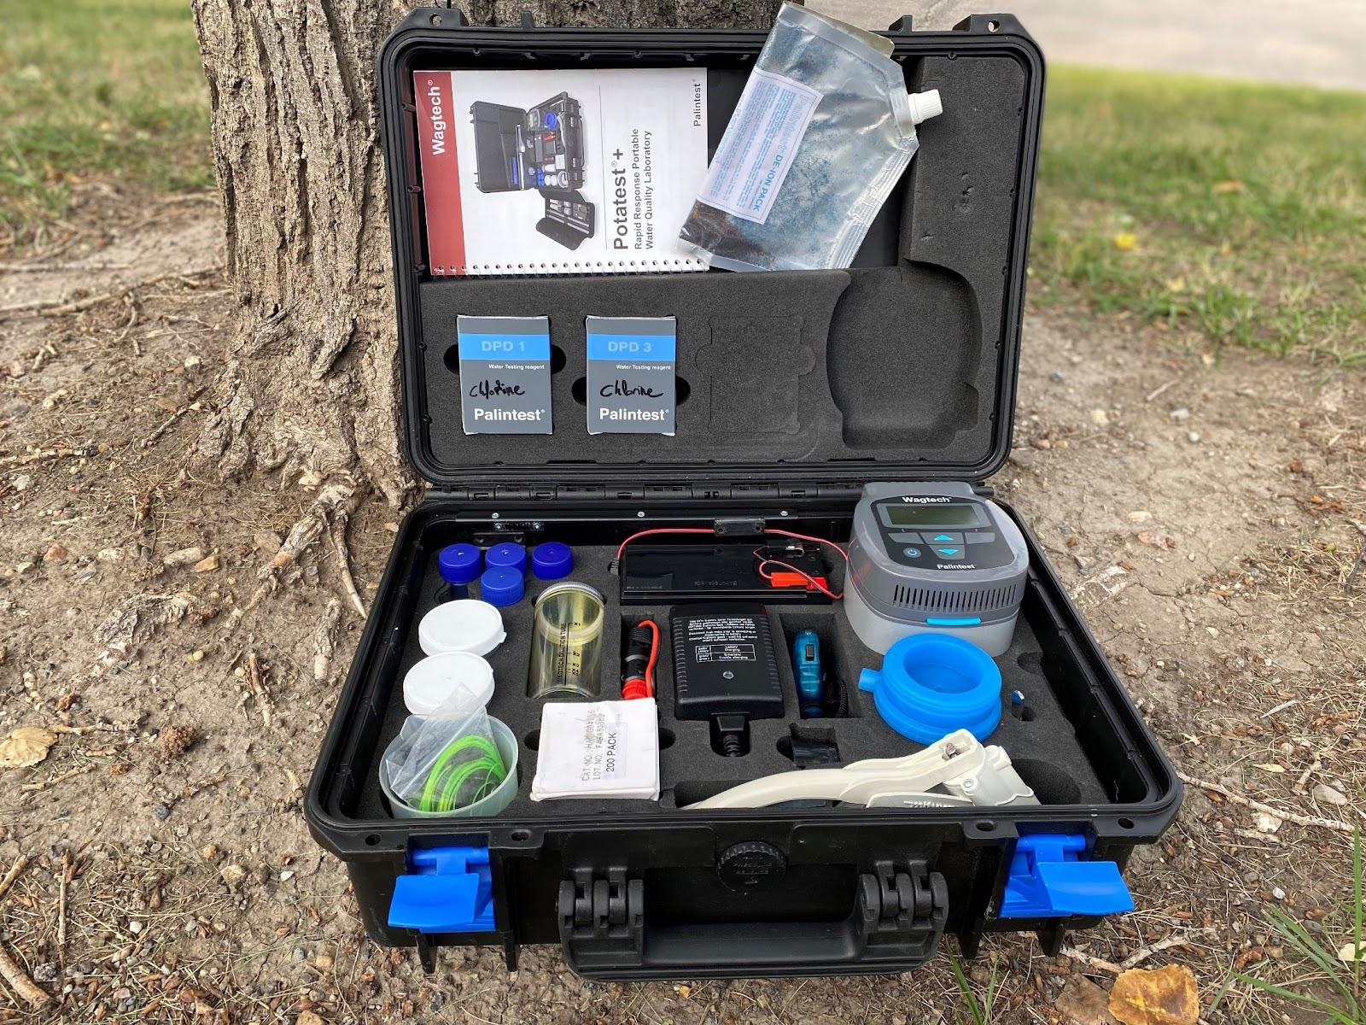
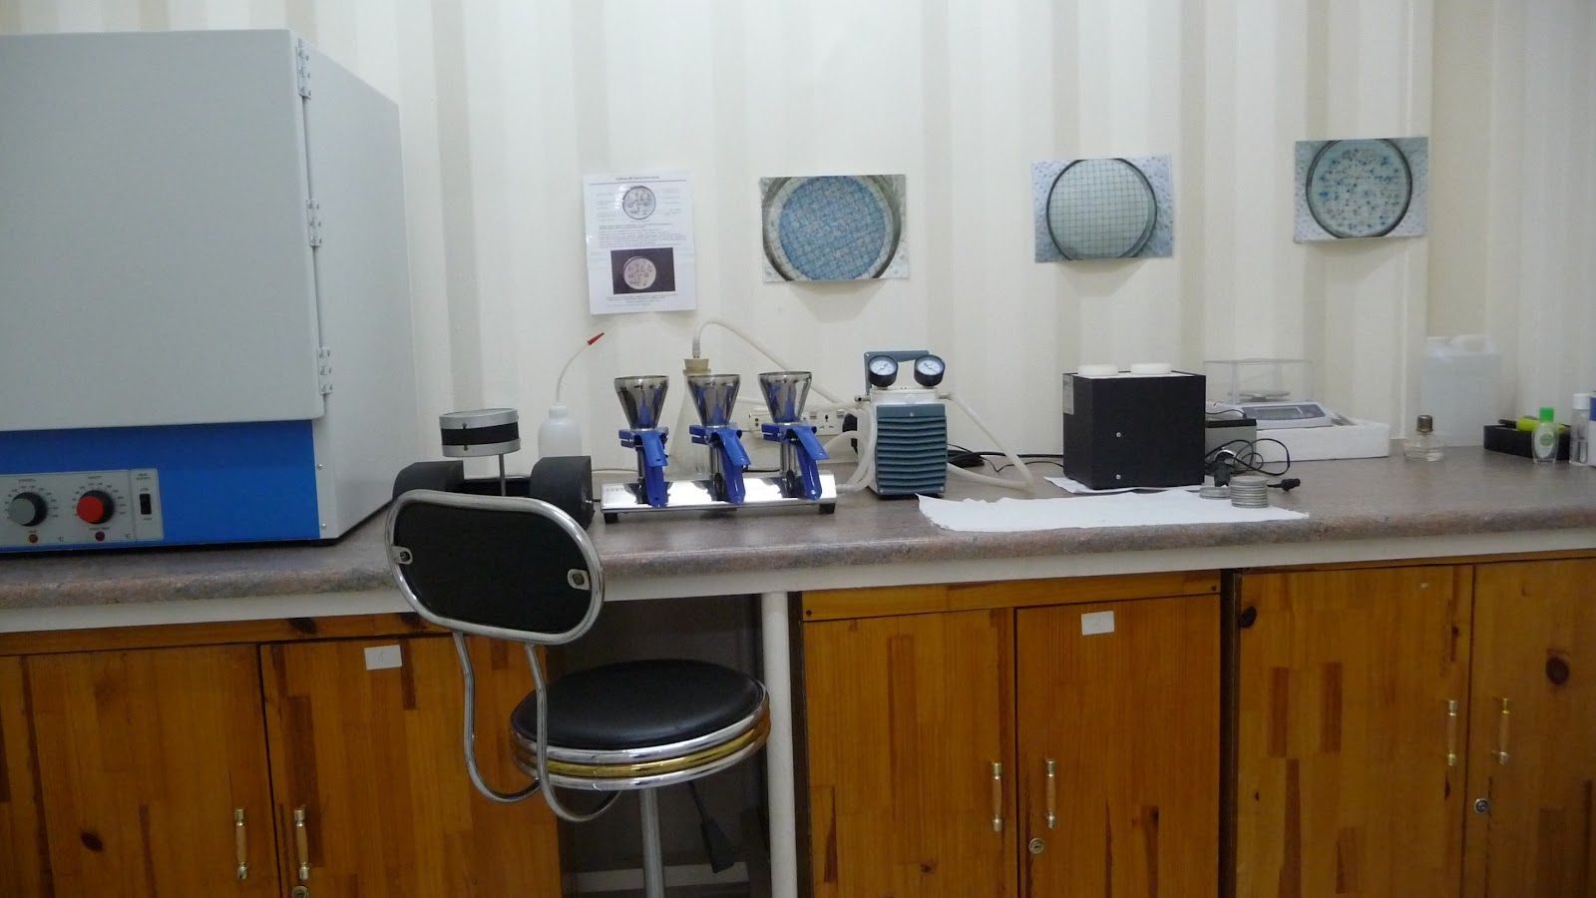
Options
Observation
Le plus simple
Kits d'analyse portables
Pratique
Laboratoire de projet
Contrôle

Slide 6
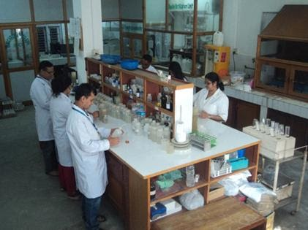
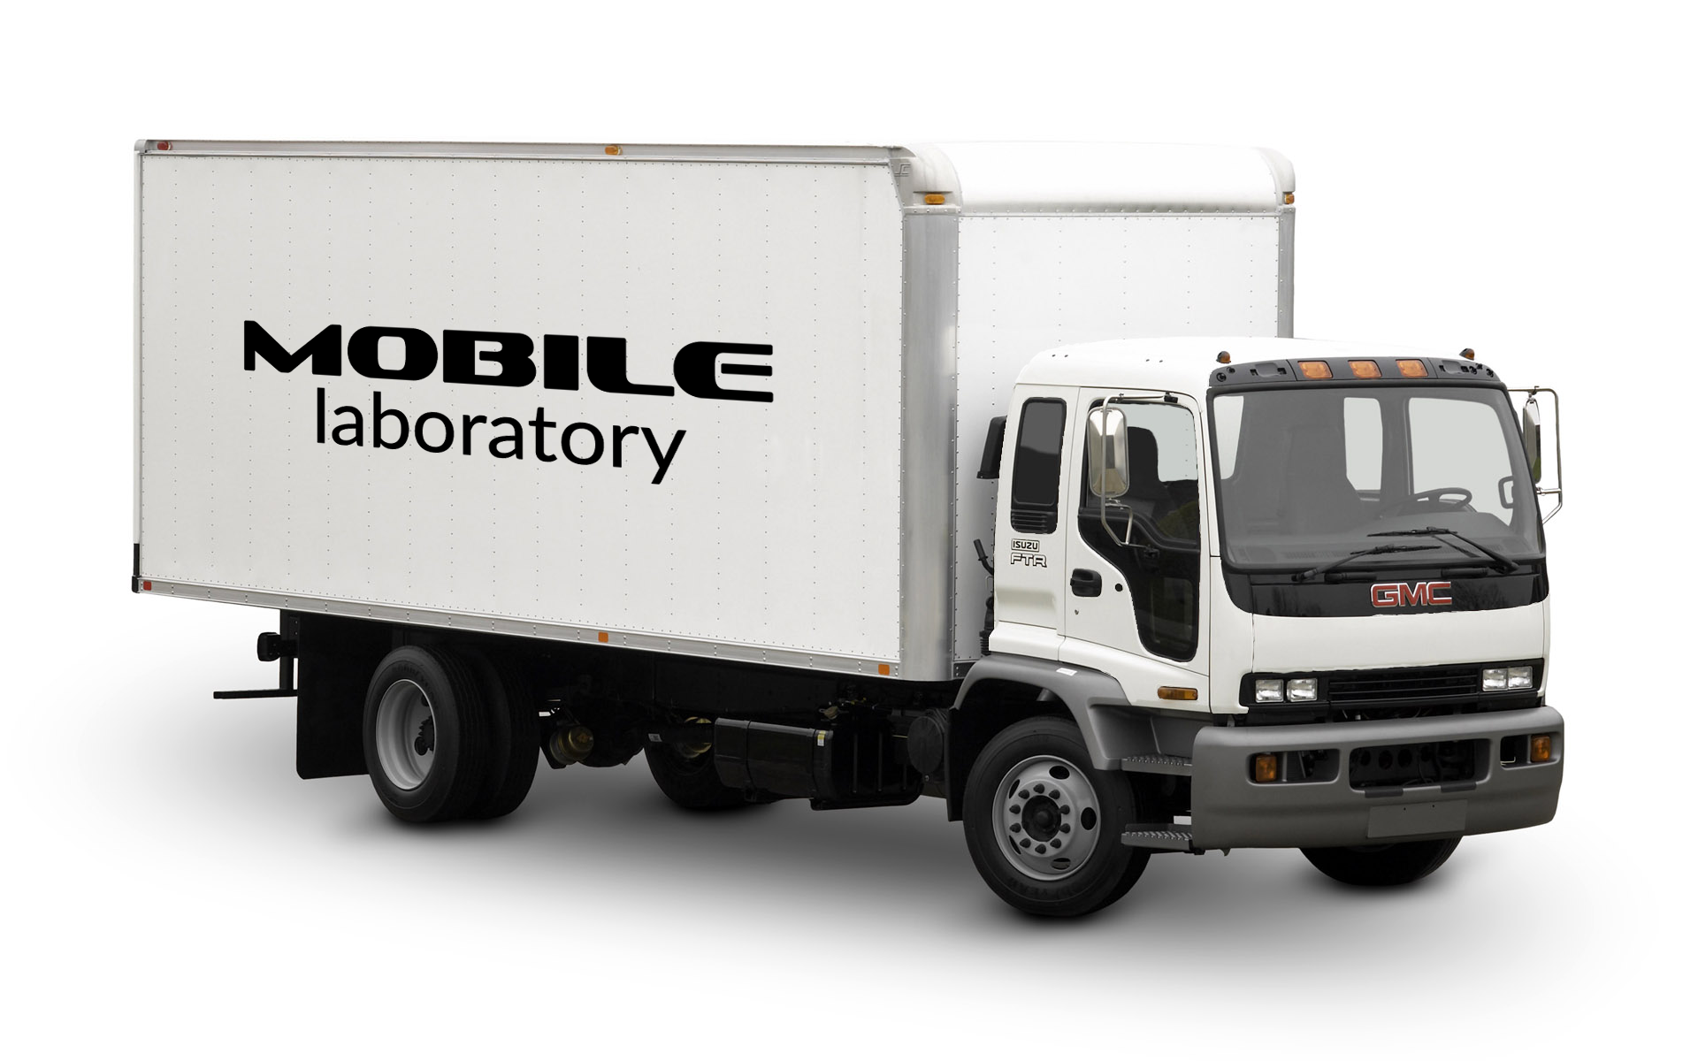
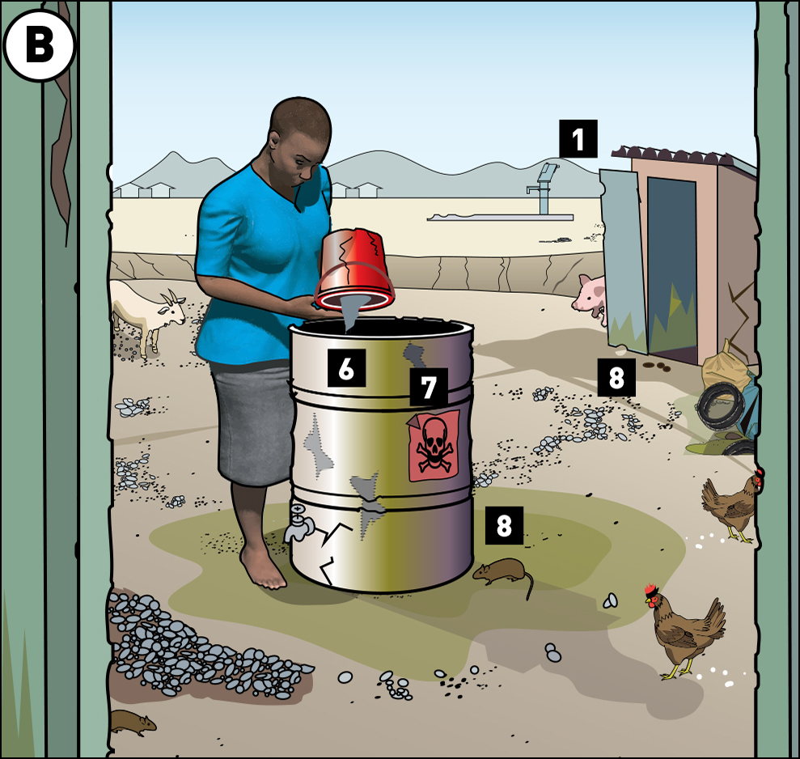
Plus d'options
Laboratoire commercial
Urbain
Laboratoire mobile
Coûteux
Inspections sanitaires
Plus d'informations ultérieurement

Slide 7
DISCUSSION
Tournez-vous vers votre partenaire et discutez du point suivant :
Quels sont les avantages et les limites de ces options ?

Slide 8
Observation
Rapide, simple, et bon marché
Ne confirme ni la qualité de l'eau ni le type de contamination
Source : CAWST, Zambie
Notes:
Avantages :
Rapide, simple, et bon marché
Ne nécessite aucun équipement spécialisé
Ne requiert pas de personnel hautement qualifié
Donne des informations sur les causes de la pollution et les tendances futures éventuelles
Limites :
Ne confirme ni la qualité de l'eau ni le type de contamination

Slide 9
Kits d'analyse portables
Simples, portables, résultats rapides, abordables
Précision et exactitude limitées
Source : CAWST, Palintest/Wagtech
Notes:
Avantages :
Facile d'utilisation, portable et autonome
Résultats rapides
Ne requiert pas de formation poussée
Moins onéreux que l’analyse en laboratoire
Limites :
Précision et exactitude limitées
Moindre niveau de contrôle de la qualité
Plus difficile de traiter un grand nombre d'échantillons

Slide 10
Laboratoire de projet
Davantage de contrôle, de précision et d'exactitude, situé près d'un projet
Relativement cher
Source : AFMAC, Zambie
Notes:
Certaines organisations d'envergure ont installé leurs propres laboratoires d'analyse de la qualité de l'eau de boisson pour mener à bien leurs projets. Cela est habituellement le cas lorsque de nombreux échantillons doivent être recueillis sur une longue période, et que les laboratoires commerciaux ne sont pas disponibles ou sont trop chers.
La faisabilité de l’installation d’un laboratoire de projet dépend de la disponibilité des ressources financières, des bâtiments, des techniciens qualifiés, et du matériel d'analyse.
Avantages :
Contrôle
Situé près du projet
Précision et exactitude améliorées
Davantage d'échantillons traités
Source de revenus
Limites :
Relativement cher
Personnel qualifié et formation sont nécessaires
Un équipement spécialisé est nécessaire
Des installations dédiées sont nécessaires

Slide 11
Laboratoire commercial
Niveau élevé de précision, d'exactitude et de contrôle de la qualité
Cher, situé dans des zones urbaines
Source : Enpho, Népal
Notes:
L’analyse en laboratoire commercial peut être utile si vous ne recueillez qu’un petit nombre d’échantillons et que votre projet se situe près d’une ville dans laquelle se trouve un laboratoire.
Le coût relativement élevé d'une analyse en laboratoire commercial la rend difficile, voire impossible, à utiliser dans de nombreux pays en développement, en particulier si de nombreuses analyses sont nécessaires.
Avantages :
Environnement contrôlé
Niveau de précision et d’exactitude élevé
Niveau d’assurance qualité élevé
Résultats plus cohérents
Plus d’échantillons peuvent être traités en moins de temps
Limites :
Relativement cher
En général situé dans des zones urbaines, et peut nécessiter le transport des échantillons sur de longues distances
Certains laboratoires peuvent avoir un nombre limité de méthodes d’analyse

Slide 12
Laboratoire mobile
Analyse sur site, avec niveau élevé de précision et d’exactitude
Cher (coût du véhicule)
Notes:
Le laboratoire mobile est installé dans un véhicule à moteur adapté, par exemple un camion ou une camionnette, pour permettre une analyse sur le terrain mais avec un meilleur contrôle qualité.
Les agences et centres de recherche gouvernementaux responsables du suivi et de l’analyse de la qualité de l’eau utilisent parfois des laboratoires mobiles pour effectuer leurs analyses périodiques.
Avantages :
Environnement contrôlé
Niveau élevé de précision et d'exactitude
Limites :
Relativement cher
Nécessite des techniciens de laboratoire qualifiés
Le véhicule est en général l’élément le plus coûteux du matériel.

Slide 13
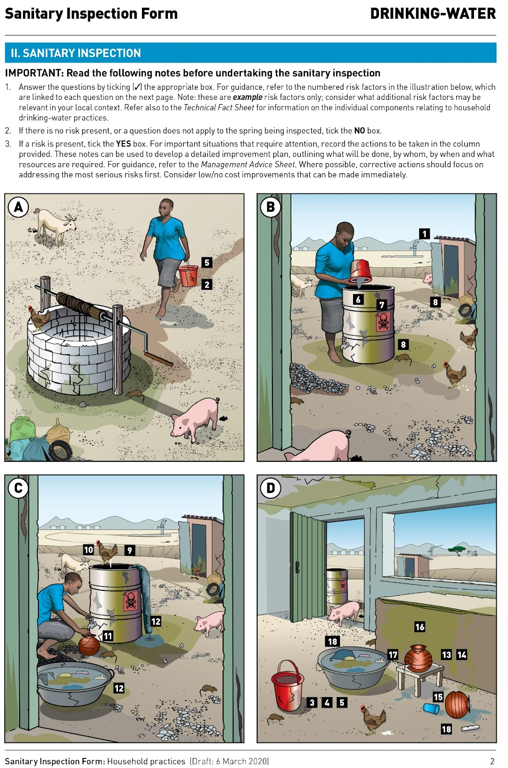
Inspections sanitaires
Rapides, simples, et bon marché
Se concentrent habituellement sur les sources de contamination microbiologique
Source : Organisation mondiale de la Santé, 2020
Notes:
Avantages :
Observations normalisées
Ne nécessite aucun équipement spécialisé
Ne requiert pas de personnel hautement qualifié
Donne des informations sur les sources de contamination réelles et possibles
Limites :
Ne confirme pas la qualité de l'eau et n'identifie pas la contamination chimique

Slide 14
DISCUSSION
Quels sont les facteurs susceptibles d'affecter votre choix entre les différentes options d'analyse identifiées dans la dernière leçon :
Par exemple : Budget
Notes:
Exemples :
• Objectifs
• Plage de concentration
• Précision et exactitude requises
• Délai entre le recueil d’échantillons et l’analyse
• Compétences techniques et matériel nécessaires
• Connaissance de la méthode
• Disponibilité des ressources

Slide 15
RÉVISION
Tournez-vous vers votre partenaire et discutez du scénario, en prenant des notes dans votre cahier.
Quelle alternative pourriez-vous utiliser pour l'analyse ? Pourquoi ?
Notes:
Demandez des volontaires pour partager leurs réponses avec le groupe.

Slide 16




Merci !
Calgary. Alberta. Canada
+1 403 243 3285
cawst@cawst.org
cawst.org

